Slide 1


MindEasy
Sua Mente, Seu Maior Ativo. Cuide Dela com Facilidade.
Um plano de lançamento e posicionamento de mercado para democratizar o acesso a um cuidado mental acessível, confiável e humano.
Público-Alvo: Jovens adultos (18-35), estudantes universitários e profissionais remotos/híbridos.

Slide 2

A Confiança é a Nossa Moeda
A comunicação será empática, autêntica e focada na transformação que o cuidado mental proporciona.
Narrativa Central
Tom de Voz
Objetivo
"Sua Mente, Seu Maior Ativo. Cuide
Acolhedor, prático e não-julgador.
Desmistificar a terapia e o
autocuidado.
Dela com Facilidade."
Falamos como um amigo que entende, oferecendo soluções reais sem jargão técnico.
Torná-los parte natural da rotina de quem busca bem-estar.
Uma mensagem que posiciona o cuidado mental como um investimento essencial, não um luxo.

Slide 3

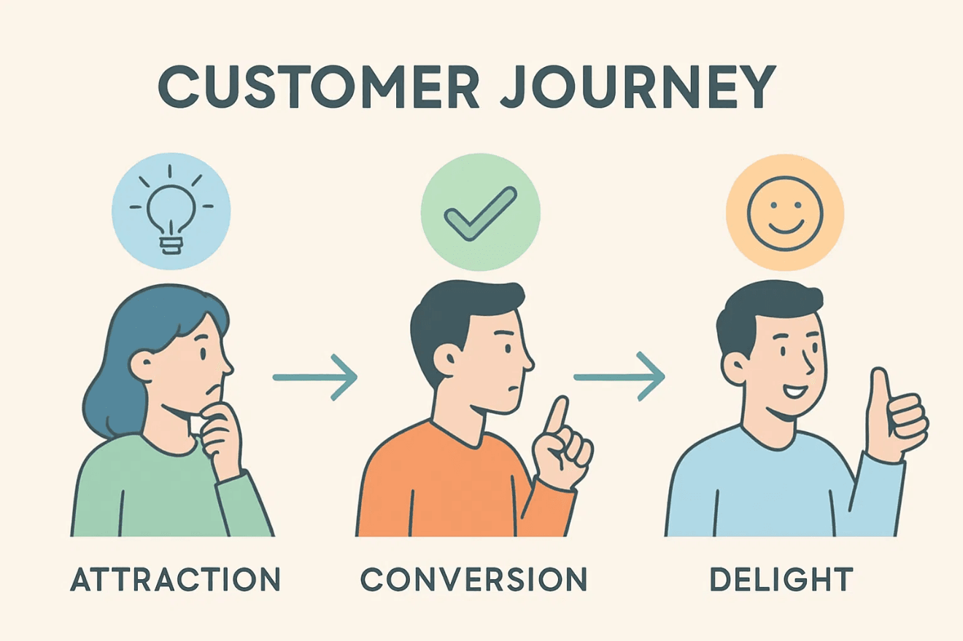
Inbound Marketing: A Jornada de Conexão
Fase 1
Fase 2
Fase 3
Atração
Conversão
Encantamento
Gerar identificação e mostrar que a MindEasy entende a dor do usuário.
Oferecer valor imediato e tangível, estabelecendo a MindEasy como solução ideal.
Transformar cliente em defensor da marca, reforçando o valor contínuo.
📍 Blog Posts humanizados, SEO para dúvidas reais, Reels no TikTok/Instagram
📍 E-books gratuitos, Landing Pages com depoimentos, Call-to-Actions estratégicos
📍 E-mail personalizado, Programa de Indicação, Suporte in-app de qualidade

Slide 4
Storytelling Transmídia
Adaptamos a mensagem para o contexto de cada plataforma, mantendo a narrativa central.
🎬
📱
💼
✉️
Landing Page
Instagram/TikTok
LinkedIn (B2B)
E-mail Marketing
Vídeo Manifesto (90s)
Série "O Diário"
Artigos "Cultura do Cuidado"
"Sua Dose Semanal"
Apresentar a proposta de valor e o propósito de forma clara e emocional. Foco na facilidade de acesso.
Vídeos curtos que dramatizam dilemas reais do público com leveza e humor. Desmistificação da terapia.
Conteúdo focado em líderes e RHs. Posicionamento como parceira na construção de ambientes saudáveis.
Textos em primeira pessoa como de um amigo. Oferecendo suporte e incentivando uso do app.
Tom: Acolhedor e direto
Tom: Empático e divertido
Tom: Profissional e baseado em dados
Tom: Íntimo e motivacional

Slide 5


Influenciadores: Amplificando a Autenticidade
Perfil 1
Perfil 2
Perfil 3
Psicólogo(a) de Carreira
Criador de Conteúdo/Humor
Especialista em Bem-Estar
📍 LinkedIn, Instagram
📍 TikTok, Instagram
📍 Instagram, YouTube
Justificativa: Autoridade e credibilidade. Ideal para endossar a confiabilidade dos psicólogos da plataforma.
Justificativa: Alto alcance e capacidade de tornar o tema leve e acessível ao público jovem.
Justificativa: Conexão direta com conteúdo de exercícios guiados e autoconhecimento.
Estratégia:
Estratégia:
Estratégia:
Desafios de check-in de humor, vídeos de rotina de
Tutoriais sobre meditação e relaxamento, depoimentos
Lives sobre "Como a terapia impulsiona sua carreira" e
autocuidado e reviews honestos sobre facilidade de uso.
sobre como a MindEasy complementa sua rotina.
posts desmistificando o processo terapêutico.
Compromisso com Responsabilidade: Fornecer um Guia de Comunicação Responsável para todos os influenciadores, garantindo que a mensagem sobre saúde mental seja ética e não prometa curas milagrosas.

Slide 6


Estratégia de Mídia Digital
Encontrando Quem Precisa
Objetivo: Crescimento Sustentável
Foco na eficiência para um crescimento que seja financeiramente sustentável e eticamente responsável.
LTV:CAC 3:1
ROI 504%
Canais Principais
Mídia Paga: Google Ads (Search/Display), Meta Ads (Instagram/TikTok), LinkedIn Ads Mídia Orgânica: Conteúdo Viral, SEO, Blog Posts, Redes Sociais
Abordagem
Mídia Paga: Focada em Brand Awareness (Topo) e Remarketing (Fundo do funil). Mídia Orgânica: Conteúdo que responde a dúvidas reais e otimização de SEO para termos de intenção de solução.

Slide 7

Funil de Mídia e Intenção
💡
Etapa 1
Topo: Despertar a Consciência
Objetivo: Gerar identificação sobre a necessidade de autocuidado, sem ser invasivo.
Conteúdo viral e educativo sobre saúde mental
▸
Vídeos curtos sobre "sinais de burnout", "ansiedade no trabalho"
▸
SEO para termos de busca de dor (ex: "como parar de procrastinar")
▸
📱 TikTok/Reels • 🔍 Google Display • 📰 Blog Posts
🎯
Etapa 2
Meio: Quebrar Objeções
Objetivo: Oferecer a MindEasy como solução confiável, acessível e eficaz.
Materiais ricos (E-books, Webinars) que provam valor
▸
Anúncios para palavras-chave de intenção de solução
▸
Depoimentos e prova social de usuários satisfeitos
▸
💼 LinkedIn Ads • 🔍 Google Search • 📲 Meta Ads (App Install)
✅
Etapa 3
Fundo: Facilitar a Conversão
Objetivo: Remover as últimas barreiras e incentivar a ação imediata.
Remarketing para quem visitou página de preços
▸
Oferta de primeiro mês com desconto ou consulta gratuita
▸
Onboarding humanizado e suporte pós-conversão
▸
🔄 Remarketing • 📧 E-mail Marketing • 📱 In-App Notifications

Slide 8

Sustentabilidade Financeira: ROI e Impacto
CAC
LTV
ROI
R$ 9,90
R$ 59,80
504%
Custo de Aquisição de Cliente
Lifetime Value (2 meses Premium)
Retorno sobre Investimento
O Que Isso Significa?
Crescimento Sustentável: Um ROI acima de 100% indica que cada real investido em mídia gera lucro, permitindo reinvestimento contínuo na plataforma.
Impacto Multiplicado: Cada cliente adquirido gera valor suficiente para impactar mais 5 novas pessoas com o cuidado mental que elas precisam.
Eficiência de Escala: A proporção LTV:CAC de 6:1 demonstra que o modelo é escalável e financeiramente viável a longo prazo.
Reinvestimento em Qualidade: O lucro gerado permite melhorar continuamente a qualidade do serviço, ampliar a rede de psicólogos e expandir para novos mercados.

Slide 9


Protocolo de Segurança
O Cuidado com a Comunidade
A segurança não é apenas um requisito técnico. É uma extensão do nosso compromisso de cuidado com a comunidade MindEasy. Cada medida de proteção reafirma a confiança que nossos usuários depositam em nós.
🔐 Proteção de Contas Oficiais
Autenticação Multifator (MFA)
Acesso obrigatório em todas as plataformas de mídia social, garantindo que apenas pessoas autorizadas possam gerenciar a voz da MindEasy.
Princípio do Menor Privilégio
Cada membro da equipe tem acesso apenas ao essencial para suas funções. Revisão trimestral de permissões.
Monitoramento Proativo
Alertas automáticos para atividades incomuns (novos logins, alterações de senha) permitem resposta em minutos.
🛡️ Prevenção de Vazamentos
Criptografia em Trânsito e em Repouso
Dados sensíveis (senhas, informações de saúde) são protegidos com TLS/HTTPS e hashing de senhas.
Políticas de Armazenamento Seguro
Dados são armazenados em servidores seguros com acesso restrito e backups criptografados.

Slide 10
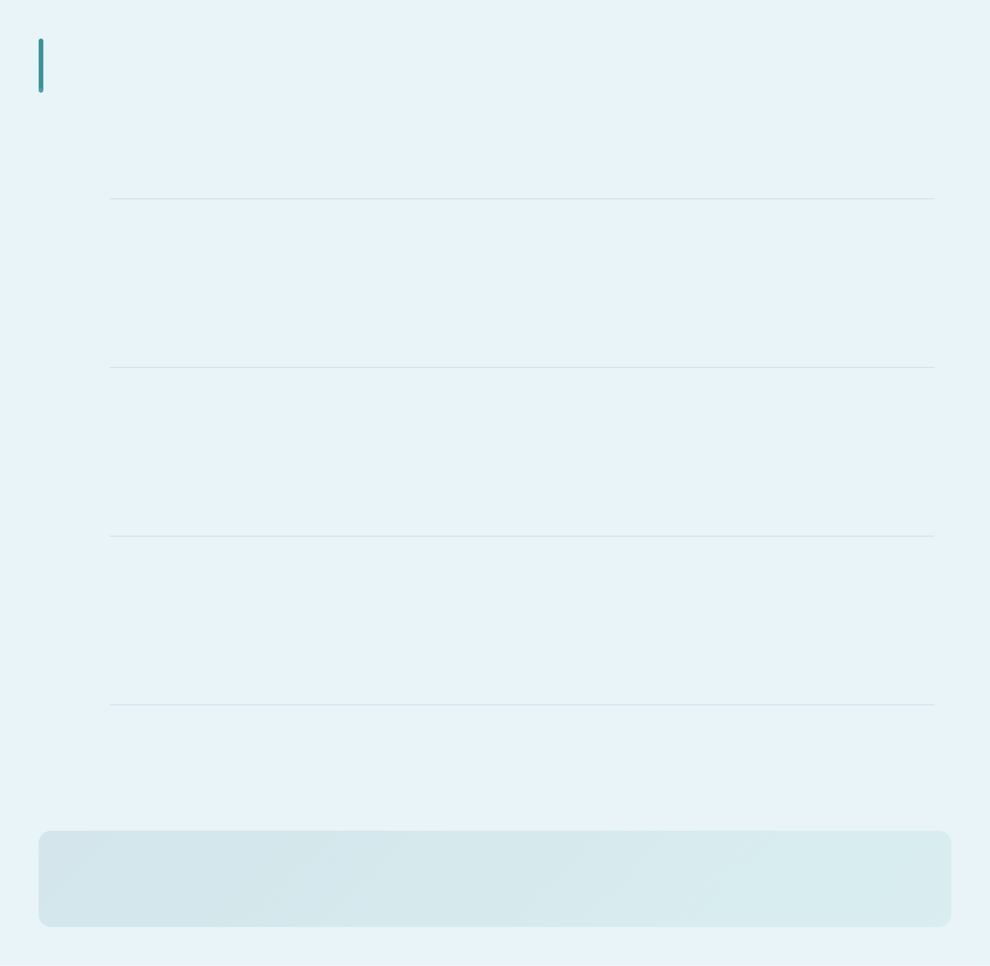
Resposta a Crises Cibernéticas
Transparência e Rapidez para Manter a Confiança
1
Isolamento Imediato
O primeiro passo é cortar o acesso do invasor, removendo todas as sessões ativas e alterando senhas mestras.
Revogar acesso de todos os dispositivos suspeitos
▸
Alterar senhas de contas afetadas imediatamente
▸
Desabilitar integrações de terceiros comprometidas
▸
2
Comunicação Interna e Comitê de Crise
Notificação imediata ao time de Segurança e ao Comitê de Crise para coordenar a resposta.
Ativar protocolo de crise e reunir liderança
▸
Documentar timeline e evidências do incidente
▸
Envolver equipe jurídica e de comunicação
▸
3
Comunicação Externa (Transparência)
Usar um canal alternativo (site, e-mail) para informar a comunidade de forma clara e honesta.
Publicar comunicado no site oficial: "Nossas redes sociais foram temporariamente comprometidas"
▸
Enviar e-mail para usuários explicando a situação e as medidas tomadas
▸
Oferecer suporte e orientações de segurança aos usuários
▸
4
Análise Post-Mortem
Após a recuperação, realizar uma análise detalhada para evitar que a vulnerabilidade se repita.
Identificar a causa raiz do incidente
▸
Documentar lições aprendidas e melhorias implementadas
▸
Reforçar treinamento de segurança para a equipe
▸
Princípio Central
Transparência é Confiança: Comunicar o incidente de forma honesta e rápida demonstra que a MindEasy coloca a segurança e o bem-estar dos usuários em primeiro lugar. A rapidez na resposta e a clareza na comunicação são essenciais para manter a confiança da comunidade.

Slide 11
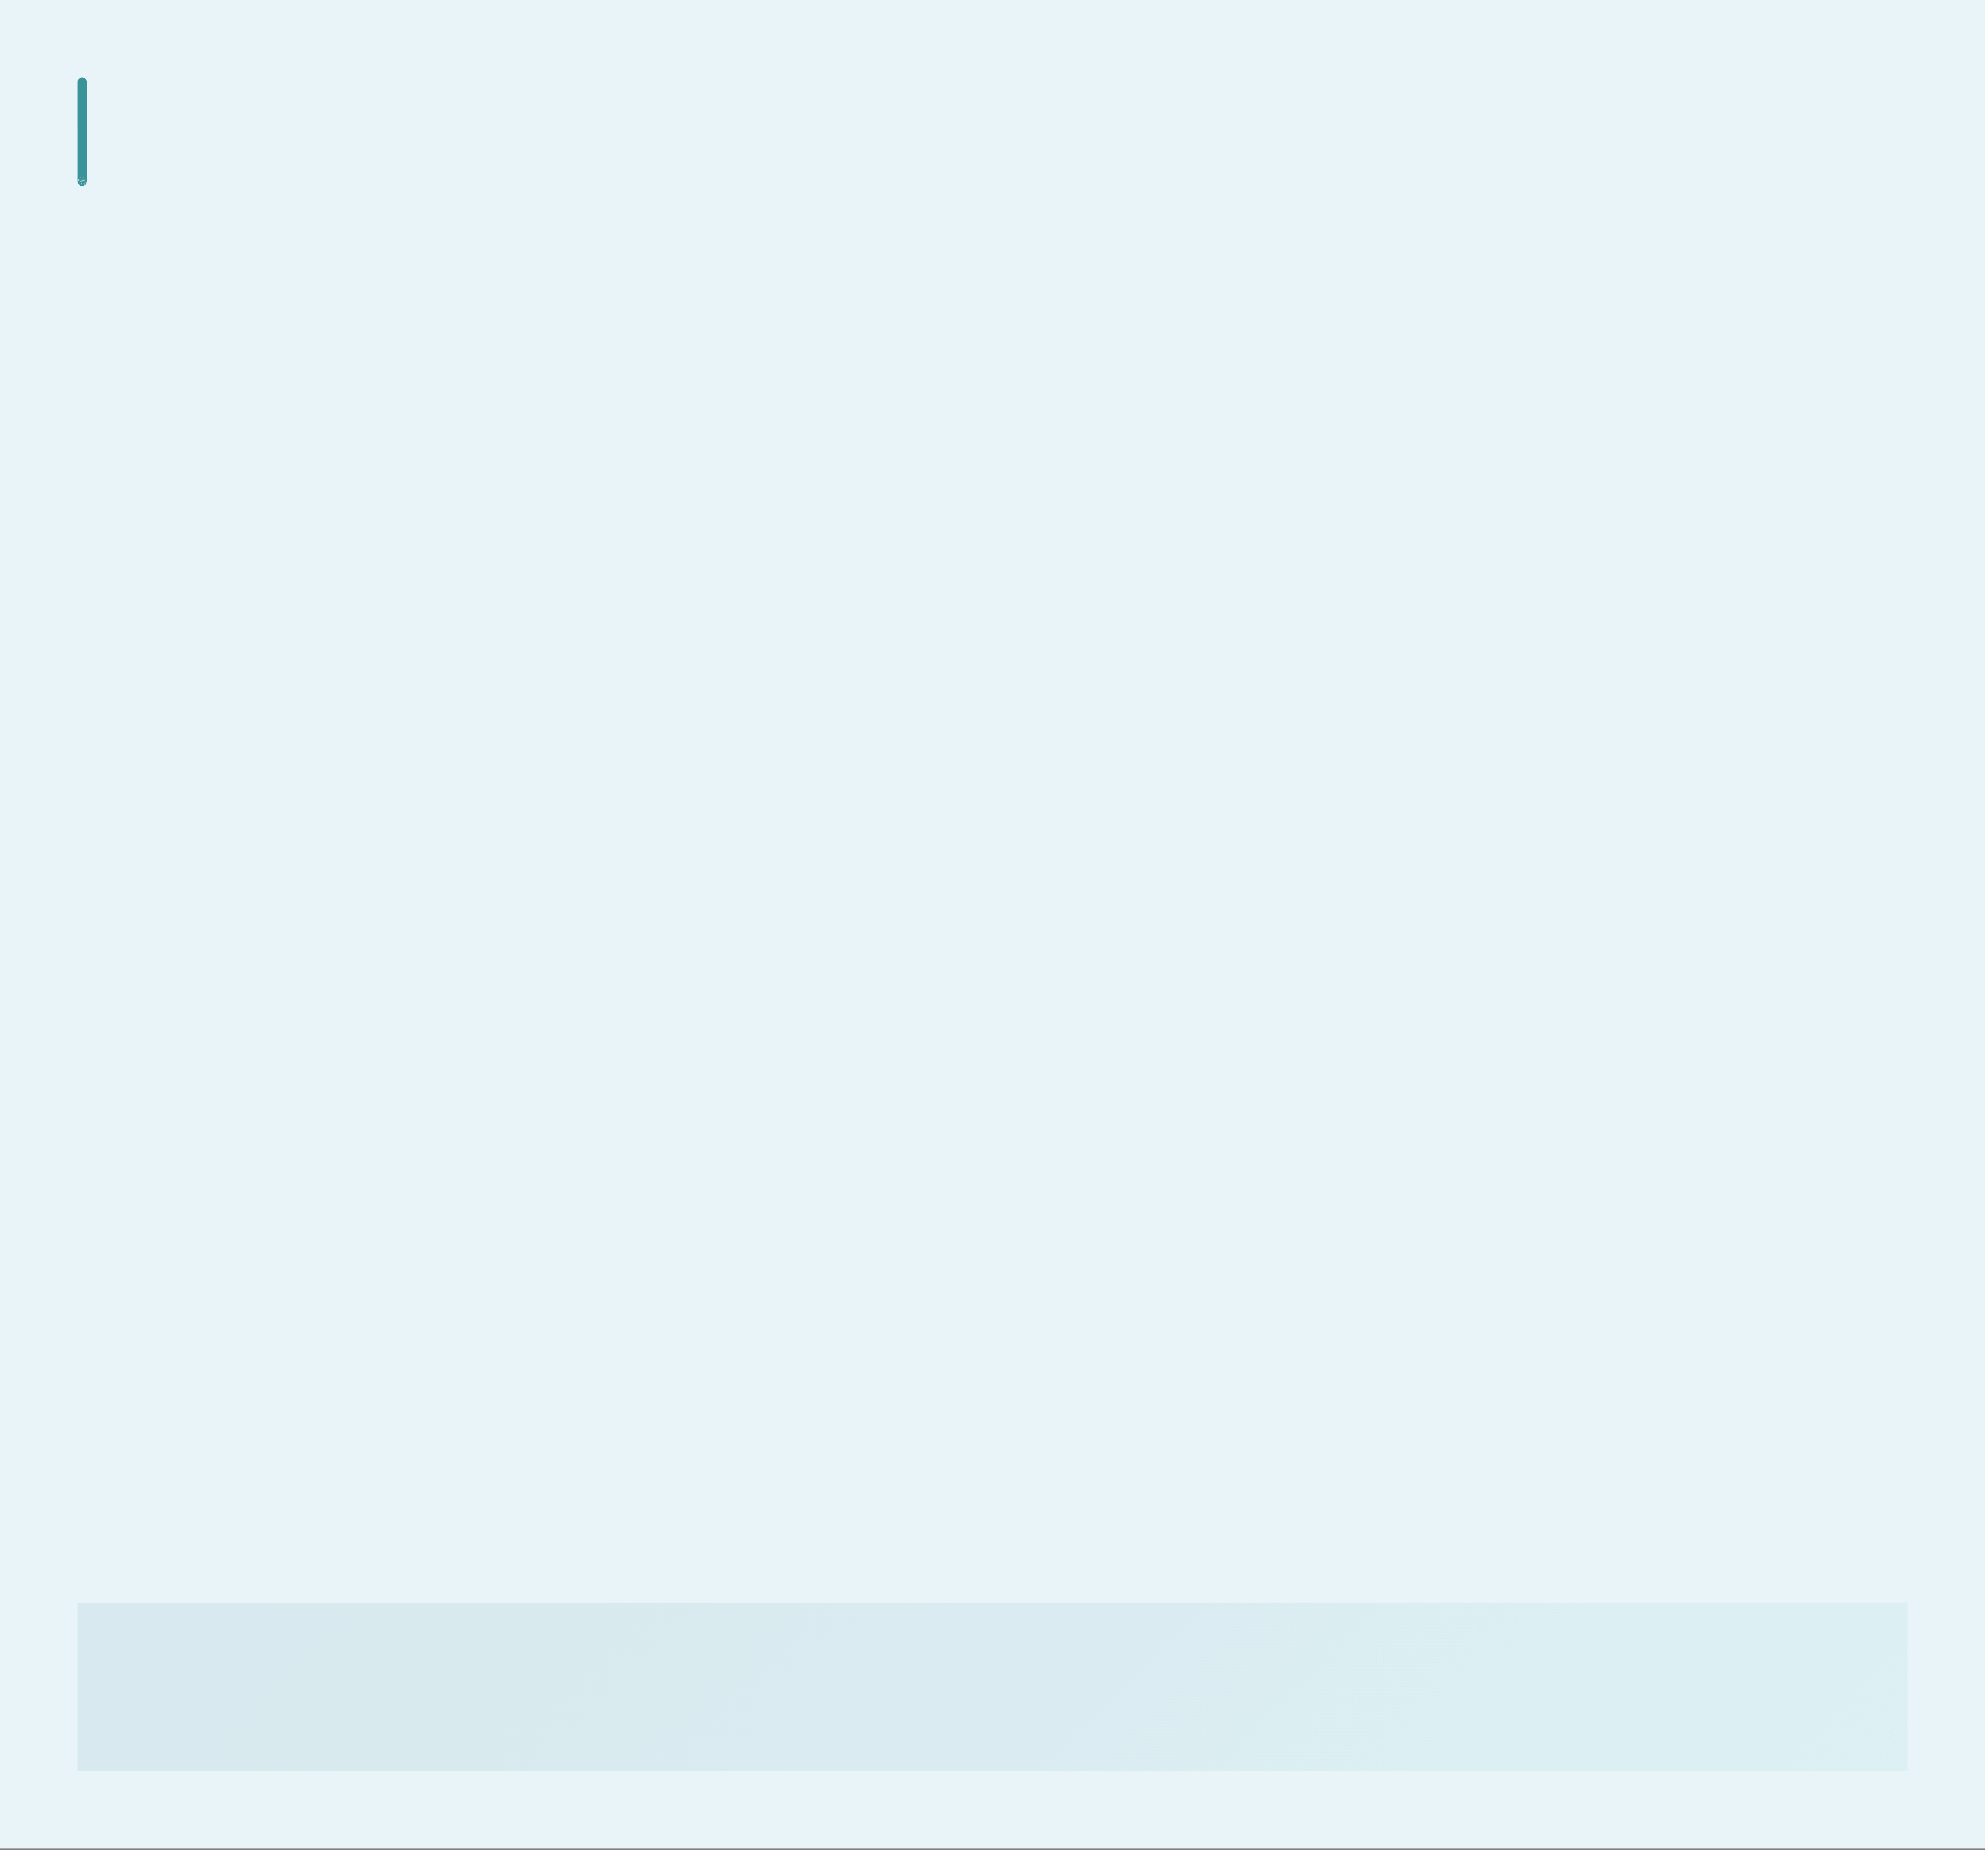
Resposta a Crises de Reputação
A Força da Verdade e a Firmeza no Tom
1
Monitoramento Ativo (Social Listening)
Rastrear menções à marca e entender o sentimento por trás delas em tempo real.
Ferramentas: Configurar alertas para termos de crise e palavras-chave relacionadas
→
Análise: Capturar sentimentos (positivo, negativo, neutro) e potencial de dano
→
2
Classificação e Priorização
Avaliar a gravidade da crise baseado em alcance, velocidade de propagação e potencial de dano à confiança.
Baixa Gravidade: Resposta privada e gentil, oferecendo suporte
→
Média Gravidade: Resposta pública com link para FAQ detalhado
→
Alta Gravidade: Acionamento imediato do Comitê de Crise
→
3
Ações Imediatas (Paralelas)
Executar simultaneamente para conter a desinformação e preparar a resposta oficial.
Coletar Evidências: Prints, URLs, origem e alcance da fake news
→
Acionar Jurídico: Notificar equipe legal para avaliar medidas cabíveis
→
Não Apagar: Apenas ocultar ou moderar comentários ofensivos (evitar aparência de censura)
→
4
Publicar Nota Oficial
Comunicação clara, honesta e assinada pela liderança, refutando a informação falsa com fatos.
Tom: Firme nos fatos, gentil na abordagem, empático com o público
→
Canais: Site oficial, e-mail marketing, redes sociais (canal alternativo se necessário)
→
Objetivo: Demonstrar integridade e reafirmar compromisso com a segurança e ética
→
Princípio Fundamental
A MindEasy transforma crises em oportunidades para demonstrar integridade e compromisso inabalável com seus usuários. A transparência e a rapidez são a chave para manter a confiança da comunidade.

Slide 12

MindEasy: Pronta para o Mercado
Lançamento com Posicionamento, Estratégia e Segurança Consolidados
🚀
🎯
💚
Próximos Passos
Visão de Longo Prazo
Chamada para Ação
Execução do Plano de Mídia e Inbound Marketing. Treinamento do Comitê de Crise. Ativação de parcerias com influenciadores.
Ser a principal referência em saúde mental acessível, confiável e humanizada. Impactar milhões de vidas através do cuidado contínuo.
Vamos juntos construir a cultura do cuidado. Cada pessoa merece ter sua mente cuidada com facilidade e confiança.
O Compromisso da MindEasy
Não estamos apenas lançando um aplicativo. Estamos iniciando um movimento para desmistificar a saúde mental e torná-la acessível a todos. Cada estratégia, cada comunicação, cada decisão de segurança é guiada por um princípio simples:
Sua Mente, Seu Maior Ativo. Cuide Dela com Facilidade.
LINK GITHUB

